Slide 1


ZOMI
大模型：分布式训练
流水并行原理
Pipeline Parallel

Slide 2
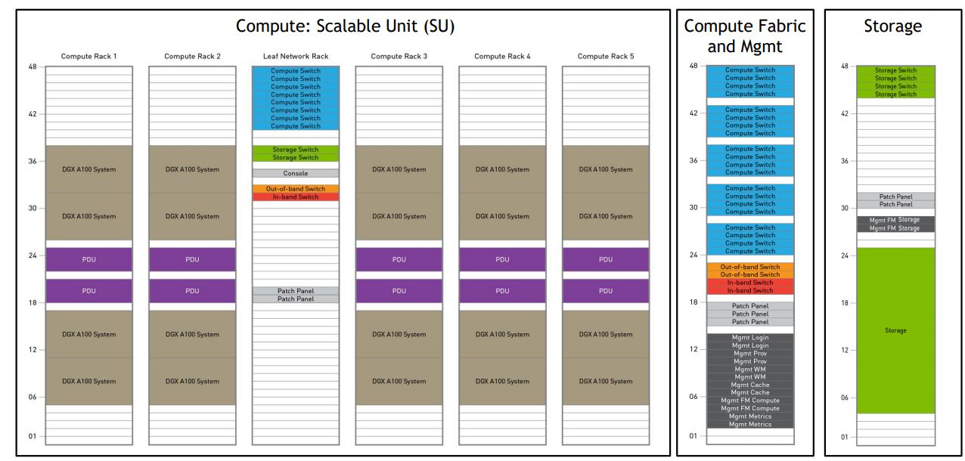
大模型业务全流程
数据 & 模型算法
模型训练 & 微调
模型验证 & 推理部署
2. 数据处理
4. 模型训练
6. 模型微调
7. 模型验证
开源
数据
数据
预处理
向量
数据库
混合精度
梯度检查
梯度累积
…
全参微调
下游
任务
测评
标准
bench
mark
3. 模型算法
5. 分布式并行
低参微调
8. 推理与智能体
LLM模型
架构
多模态
一切皆Tokens
训练集群稳定性
指令微调
量化
压缩
推理
加速
9. Agent
智能体
1. AI 集群建设
计算、存储、网络
AI 集群机房建设
AI 集群上线与运维
集群算力准备

Slide 3
大模型系列 – 分布式训练加速
具体内容
分布式加速库：
业界常用分布式加速库 & 作用
DeepSpeed 特性：
基本概念 - 整体框架 – Zero-1/2/3 – ZeRO-Offload – ZeRO-Infinity
Megatron 特性：
总体介绍 – 整体流程 – 并行配置 – DP – TP – PP

Slide 4
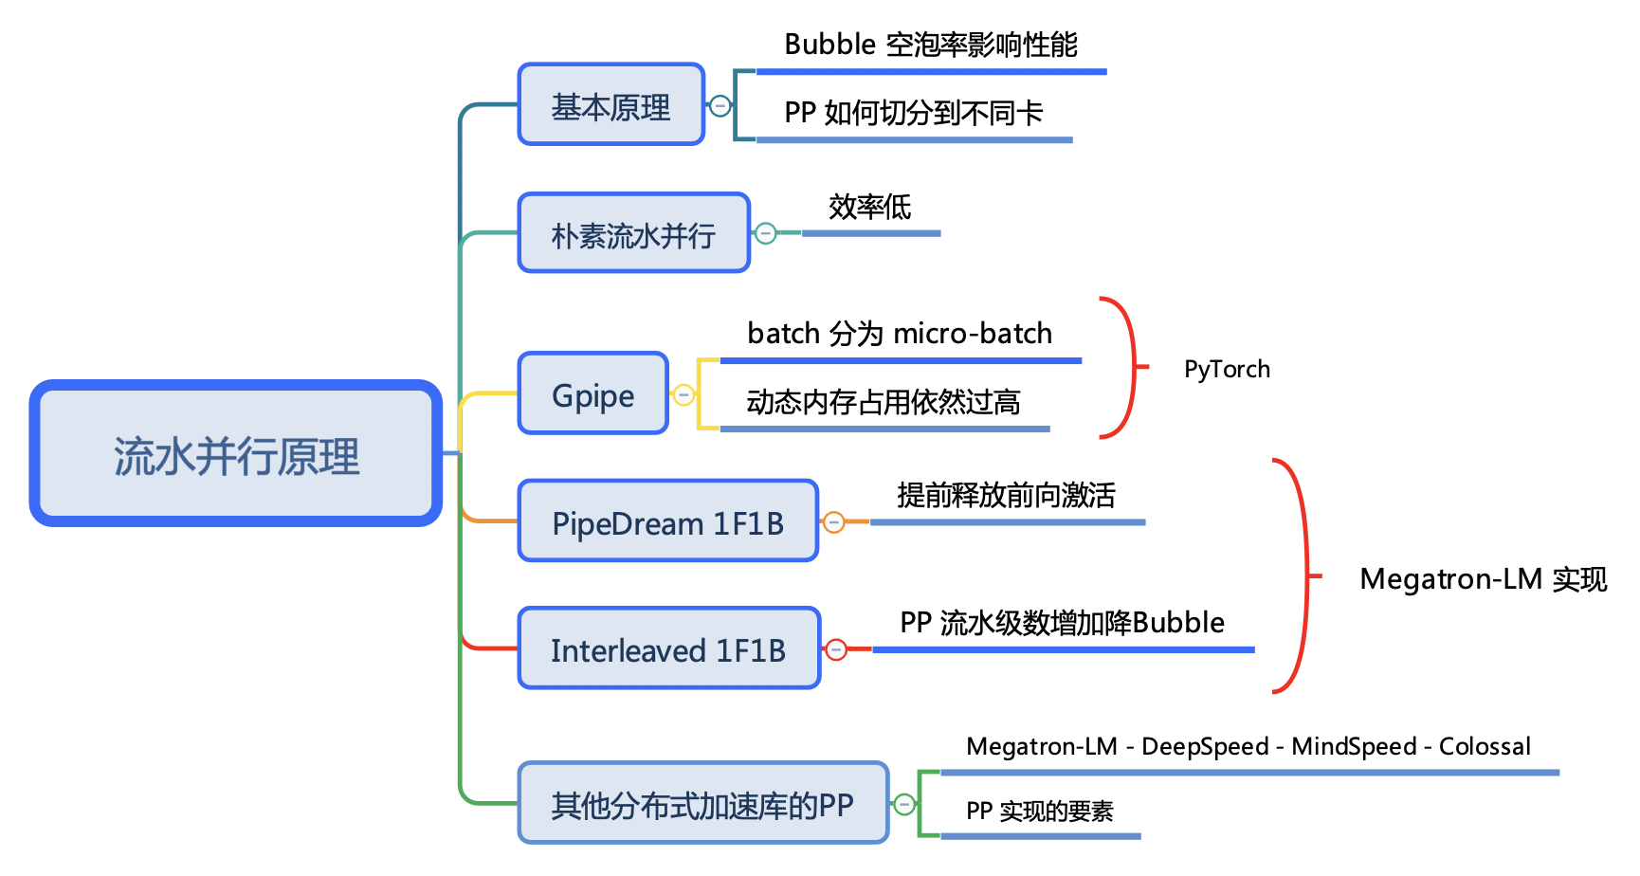
思维导图

Slide 5
Megatron-LM 01
并行配置回顾

Slide 6
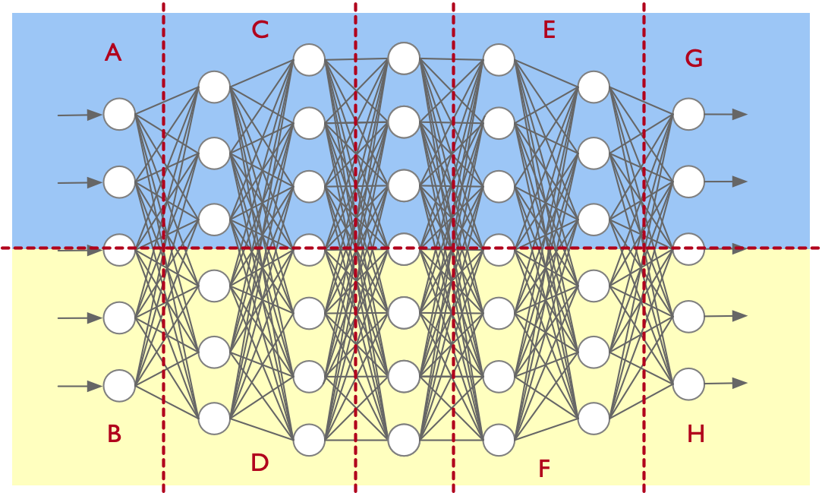
思考
如何把大模型按照模型层数或者切分好的模块，分块放到对应的 NPU 上？

Slide 7
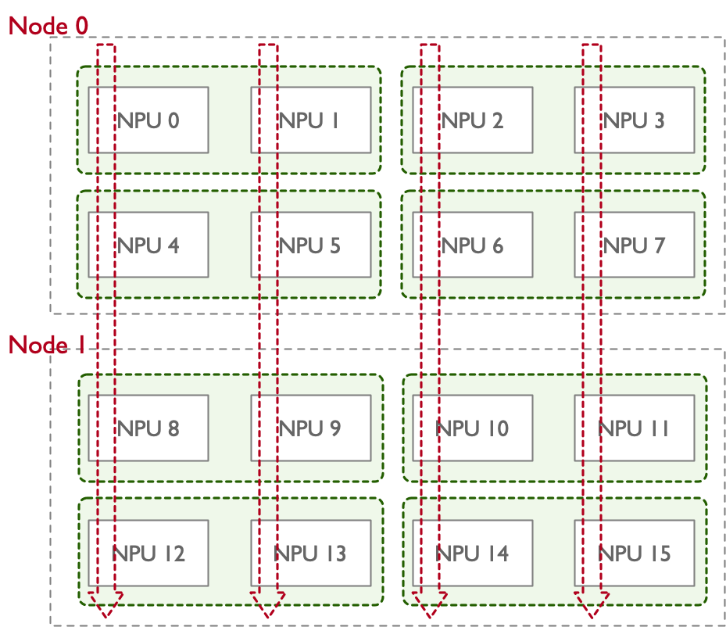
PP 进程组 rank 分配
world size = 16，PP = 4
group16 / 4 = 4
流水线 group 每隔 n // p 个取一个，stage i 的 rank 范围是：[(i-1) * n//p, (i) * n//p]
分为 4 个进程组 group，每个进程组有 4 个 rank，每个 rank 执行 Pipeline 一个 Stage
Pipeline Stage 为 4， 串行执行。即 group1 [g0, g4, g8, g12] 4 个 NPU 串行。

Slide 8
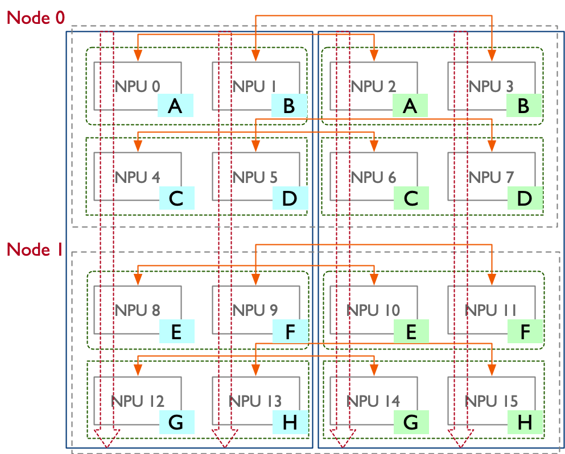
建立模型与 NPU 卡间关系
同名子模块具有同样的网络模型结构与参数，可进行数据并行：
e.g.，两个 A 可以数据并行
纵向层间可进行流水线串行：
e.g., A → C → E → G
横向是流水线的一个stage：
e.g., 从 0 开始，相邻为 A & B 为 TP

Slide 9
02 朴素流水并行

Slide 10
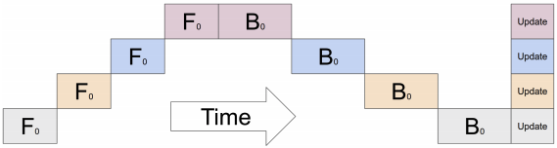
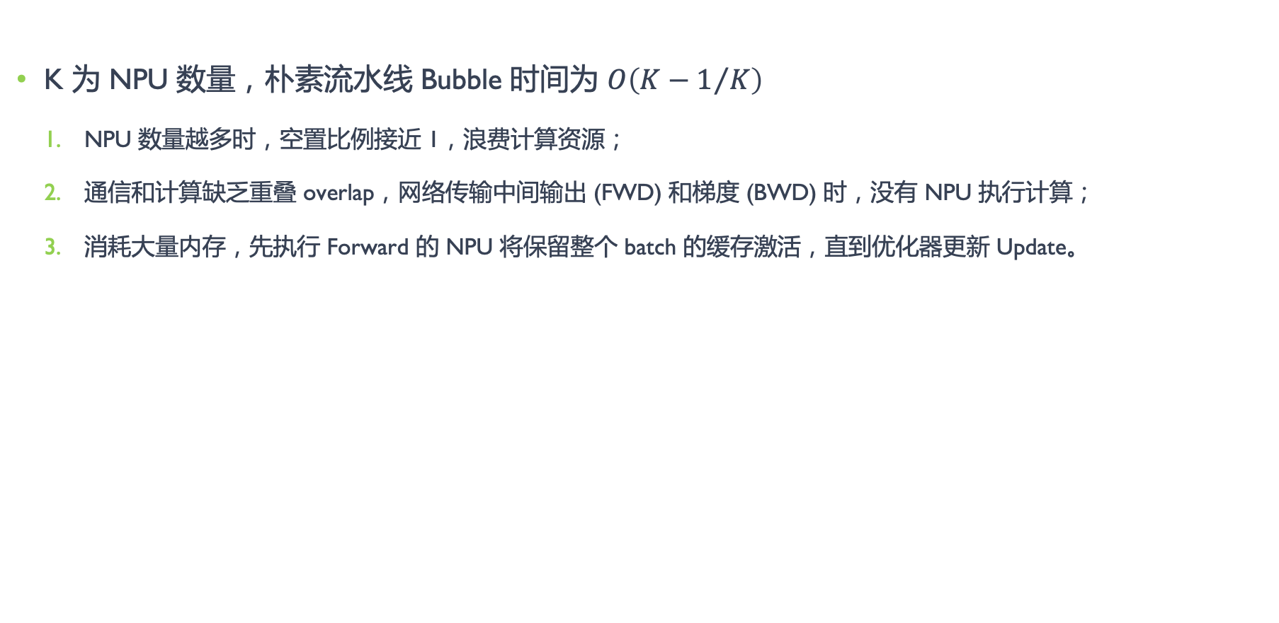
朴素流水线并行
K 为 NPU 数量，朴素流水线 Bubble 时间为 $O\left({K−1}/K\right)$
NPU 数量越多时，空置比例接近 1，浪费计算资源；
通信和计算缺乏重叠 overlap，网络传输中间输出 (FWD) 和梯度 (BWD) 时，没有 NPU 执行计算；
消耗大量内存，先执行 Forward 的 NPU 将保留整个 batch 的缓存激活，直到优化器更新 Update。

Slide 11
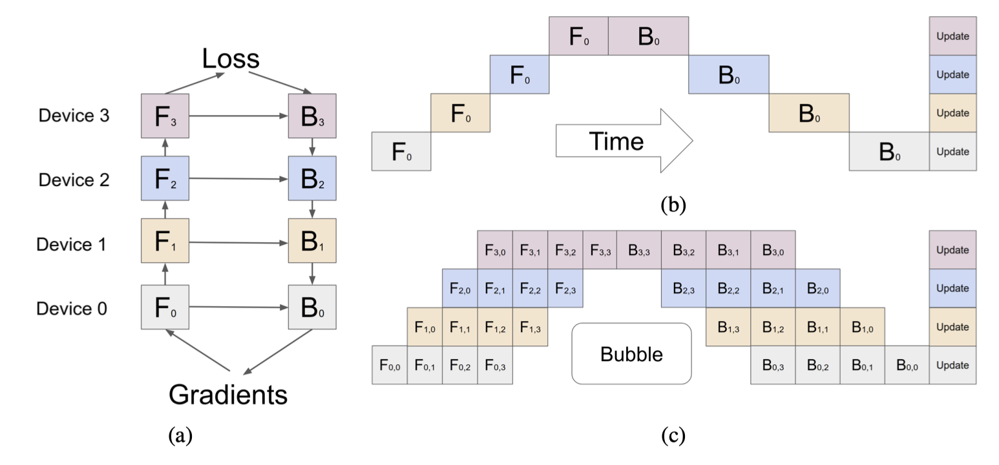
(a)
(b)

Slide 12
(a)
(b)

Slide 13
03 Megatron-LM
流水并行 Gpipe

Slide 14
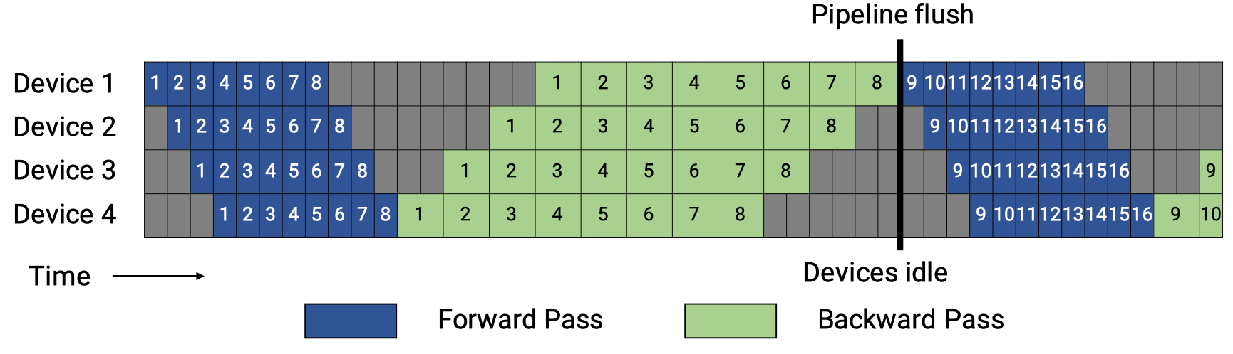
Gpipe, also named Fill-Drain
总体：先前向流水，再反向流水。将 Transformer 按层切分 NPU1-4，一个 batch size 切分 8 个 micro-batch。
前向：每 micro-batch 从 NPU 1 流向 NPU4；….
反向：NPU4 计算 batch1 梯度并更新对应层参数，梯度传向 NPU3；….

Slide 15
Gpipe also named Fill-Drain
For simplicity, we assume that the backward pass takes twice as long as the forward pass. The efficiency of the pipeline schedule does not depend on this factor. The optimizer is stepped and weight parameters updated at the pipeline flush to ensure strict optimizer semantics, leading to idle NPUs and a pipeline bubble.
warmup
cooldown

Slide 16
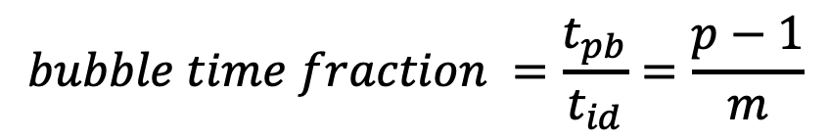
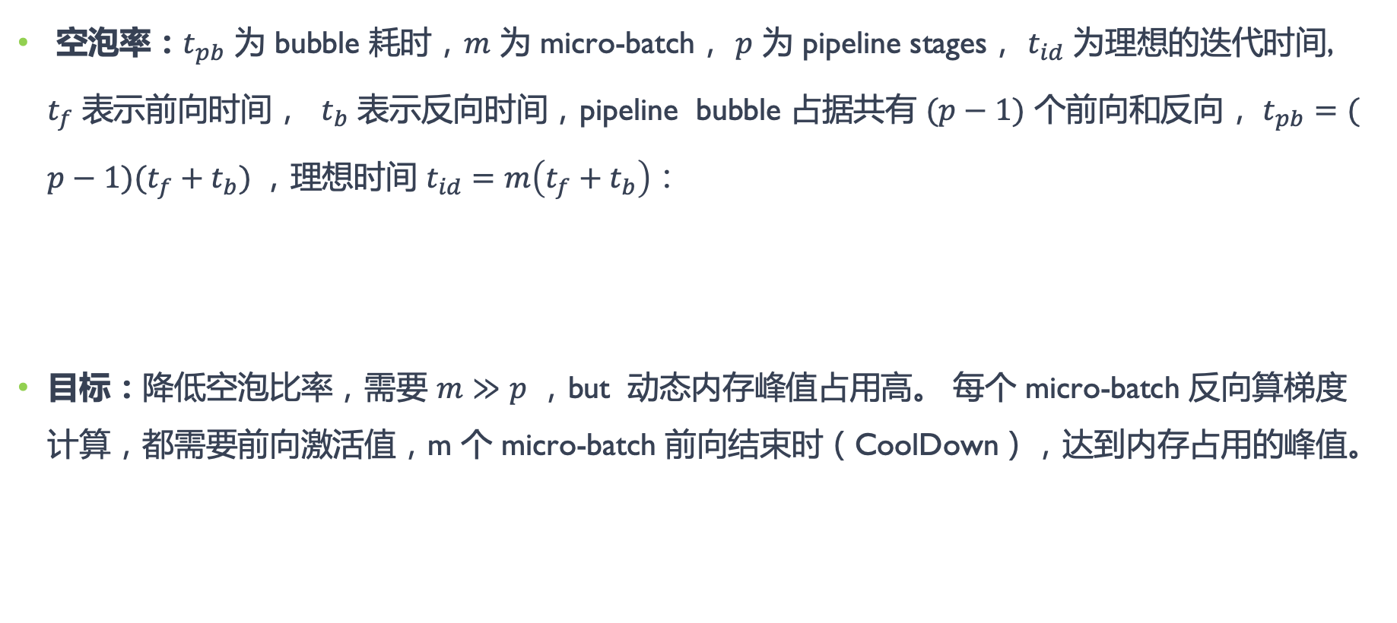
Gpipe Bubble 计算
空泡率：$t_{pb}$ 为 bubble 耗时，$m$ 为 micro-batch， $p$ 为 pipeline stages， $t_{id}$ 为理想的迭代时间, $t_{f}$ 表示前向时间， $t_{b}$ 表示反向时间，pipeline bubble 占据共有 $(p−1)$ 个前向和反向，$t_{pb}=(p−1)(t_{f}+t_{b})$，理想时间 $t_{id}=m\left(t_{f}+t_{b}\right)$：
目标：降低空泡比率，需要 $m≫p$ ，but 动态内存峰值占用高。 每个 micro-batch 反向算梯度计算，都需要前向激活值，m 个 micro-batch 前向结束时（CoolDown），达到内存占用的峰值。
$$bubble time fraction =\frac{t_{pb}}{t_{id}}=\frac{p−1}{m}$$

Slide 17
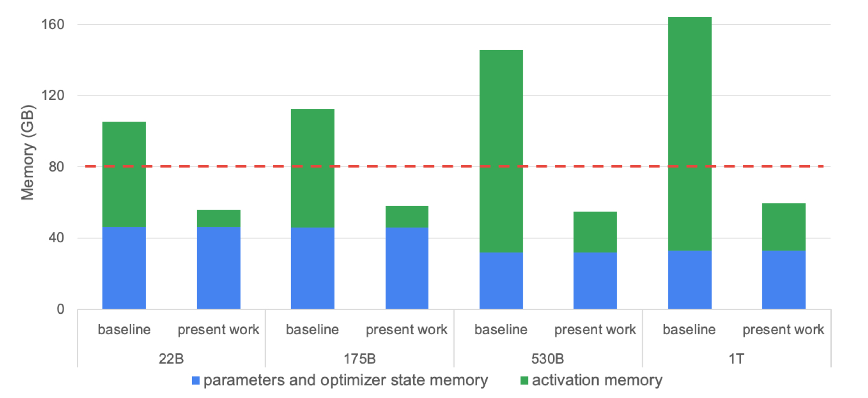
降低 Gpipe 内存
解决思路：Re-Materialization / Activation-Checkpointing，激活重计算

Slide 18
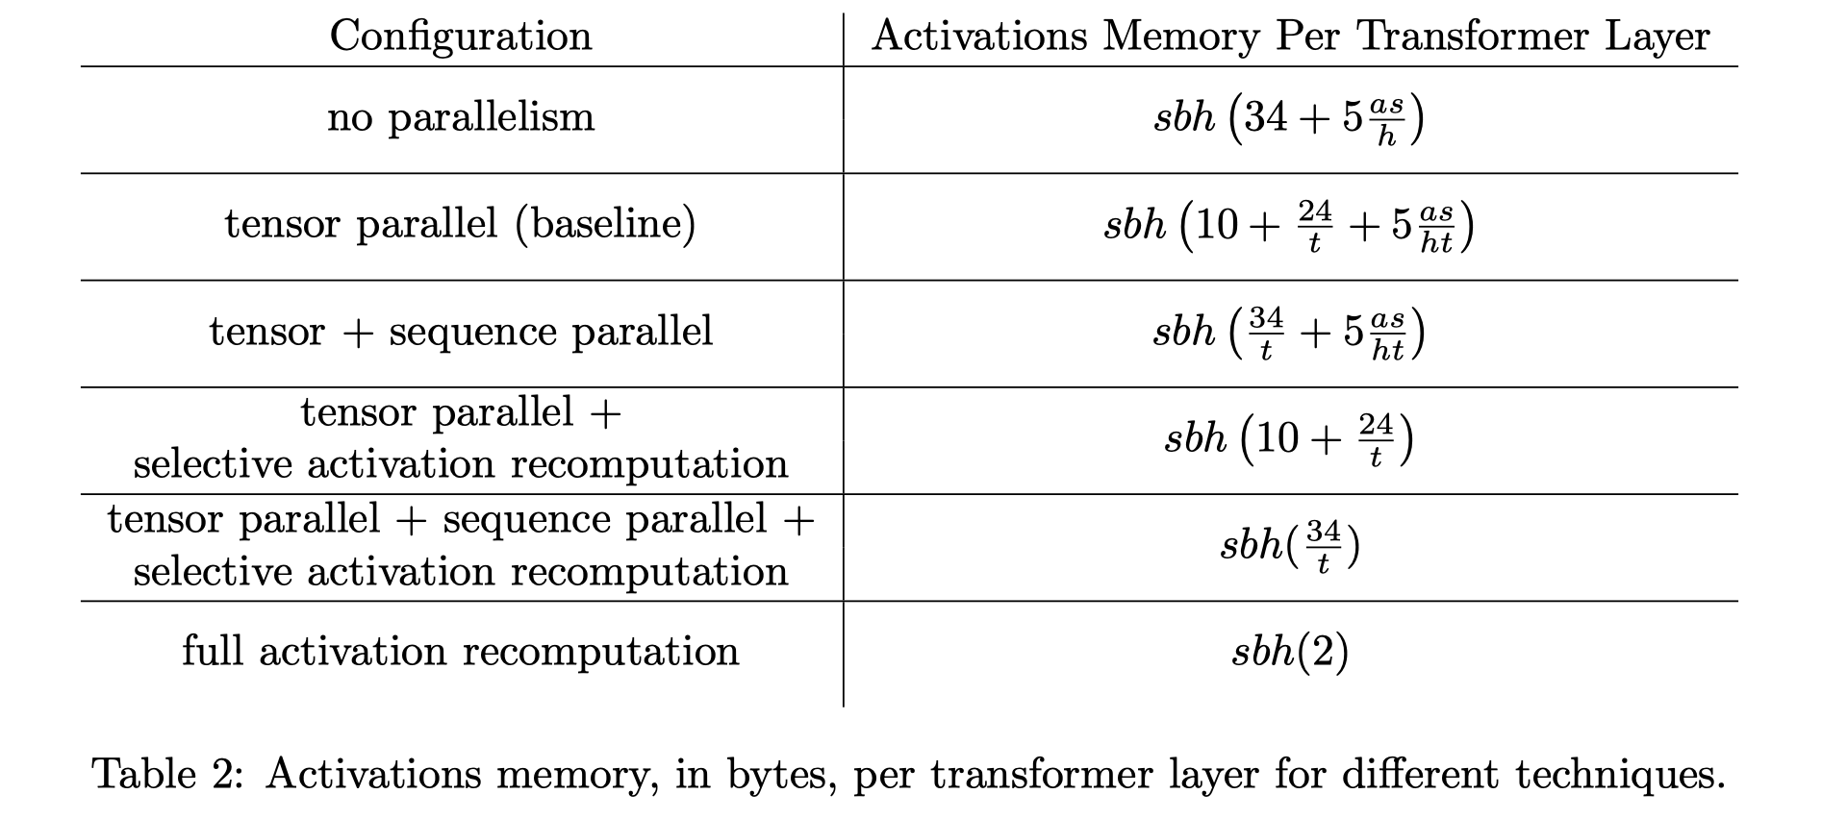
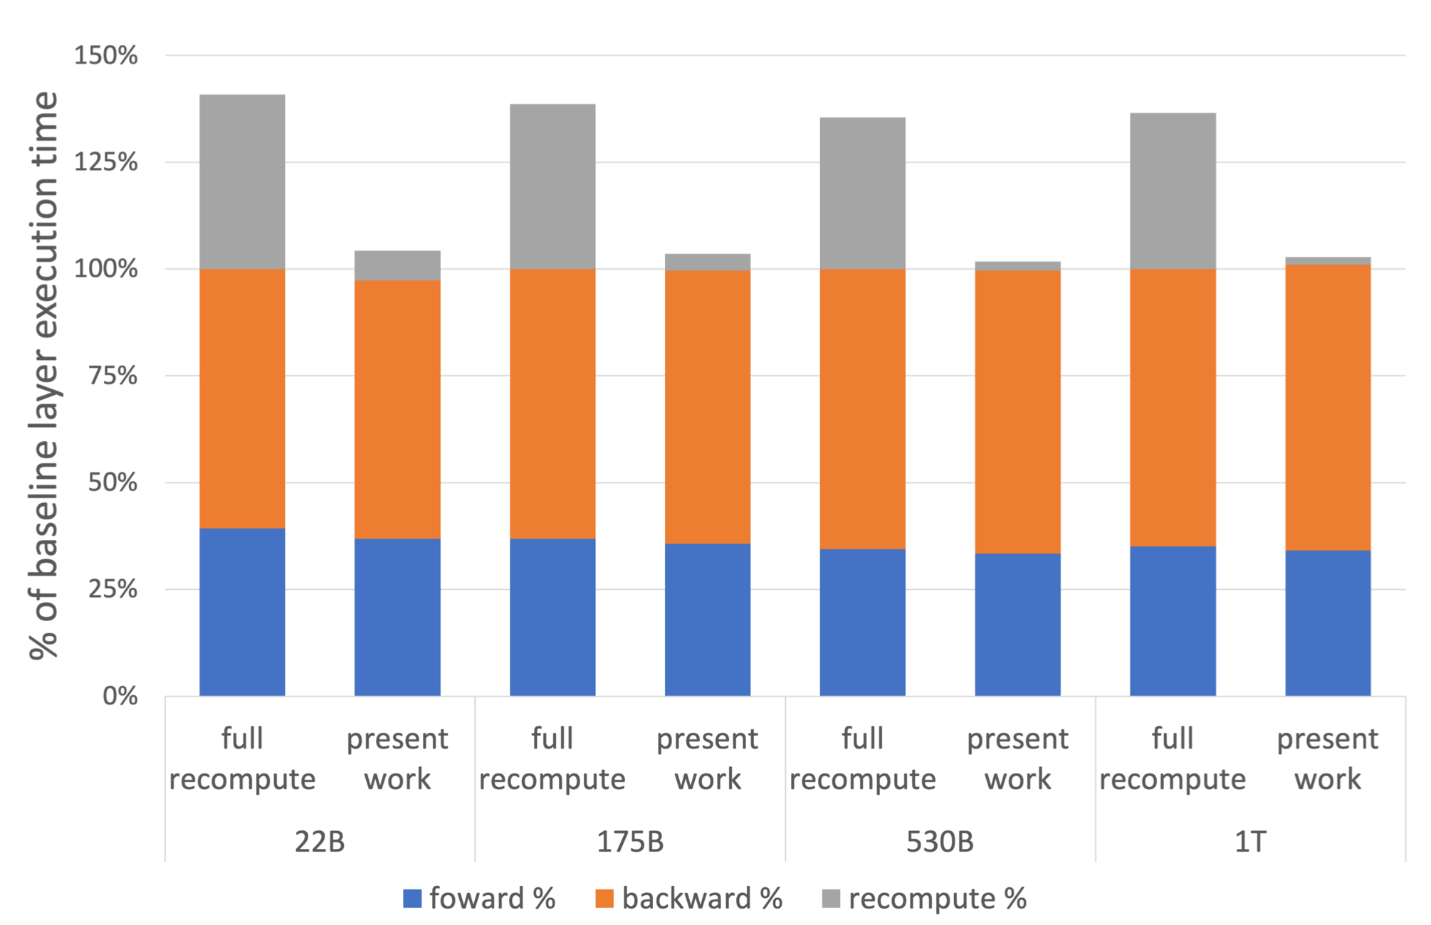
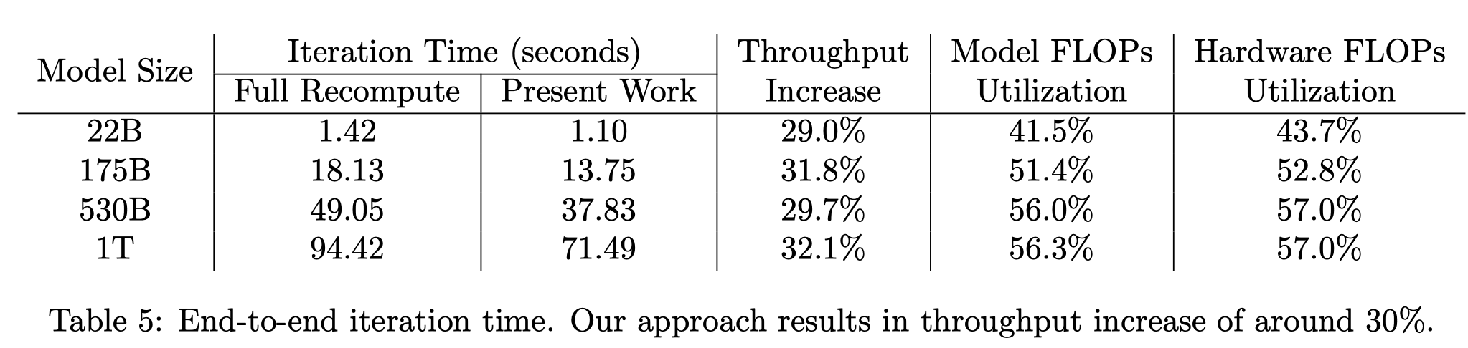
降低 Gpipe 内存

Slide 19
04 Megatron-LM
流水并行 1F1B

Slide 20
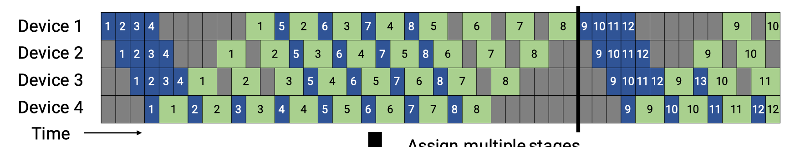
One Forward and One Backward(1F1B) also named PipeDream
Megatron 实现时候将 warmup 和 cooldown 单独拆分出来，普通开启 VP 即 1F1B；
每个 NPU 上最少只需要保存 1 份 micro-batch 的激活值，最多需要保存 p 份激活值。
NPU 4 峰值动态内存（激活值）只有 1 份；
NPU 1 峰值动态内存（激活值）最多只有 4 分；
warmup
稳定阶段
cooldown

Slide 21

One Forward and One Backward(1F1B) also named PipeDream
激活值数量上限从 micro-batch 数量 $m$ 变成 pipeline stage 阶段 $p$ ，那么：
可以依据 $Bubble fraction$公式 $m≫p$ 原则，增加 micro-batch 数量，从而降低 Bubble 占比；
在不增加 micro-batch 情况下，增加 seq-length，让大模型能够放下更多 Tokens。
warmup
稳定阶段 Steady
cooldown

Slide 22
One Forward and One Backward(1F1B) also named PipeDream
内存占用：
G-pipe 到 PipeDream 进化，通过及时安排反向过程，将前向激活值释放掉，避免积累太多激活值占用内存。

Slide 23
05 Megatron-LM
流水并行 Interleaved

Slide 24
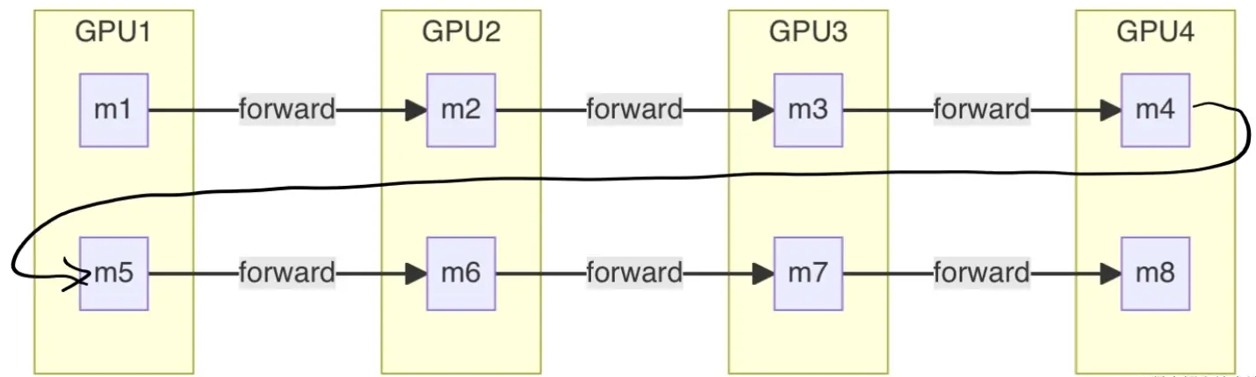
virtual pipeline 原理
1F1B 可以使得流水并行增加 micro-batch 数量，从而降低 Bubble 占比。将流水线划分更细：
增加 micro-batch 数量，而不是增加每个micro-batch 的样本数，增加每次迭代耗时；
NPU 数量固定，每个 NPU 上可以执行多个 Transformer Layer，So like these：

Slide 25
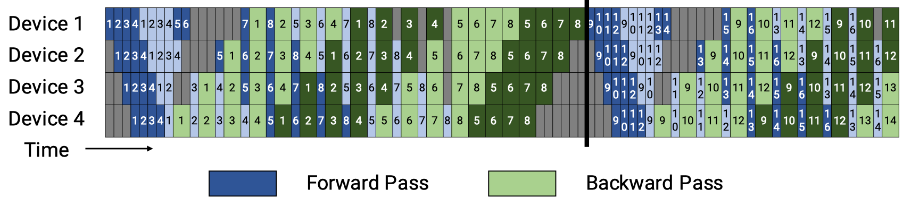
Virtual pipeline also named Interleaved 1F1B
virtual pipeline stage=2，即每个 NPU 同时处于 4 条流水线中，2 条前向流水线，2 条后向流水线。有效降低 bubble fraction，从而提升了设备利用率：
深蓝色 NPU1 执行 LLM Layer1 前向，浅蓝色 NPU1 执行 LLM Layer5 前向；
浅绿色 NPU1 执行 LLM layer1 反向，深绿色 NPU1 执行 LLM layer5 反向；

Slide 26
Virtual Pipeline also named Interleaved 1F1B
Why named Interleaved 1F1B or 1F1B-interleaving？
在 steady 的时候也是 1F1B 的形式，叫做 1F1B-interleaving
稳定阶段 Steady

Slide 27
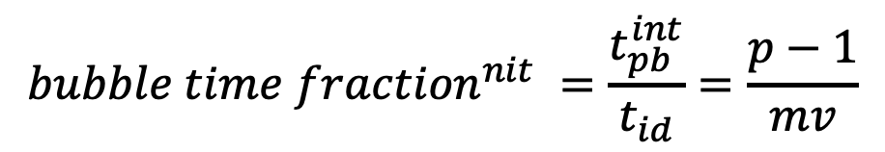
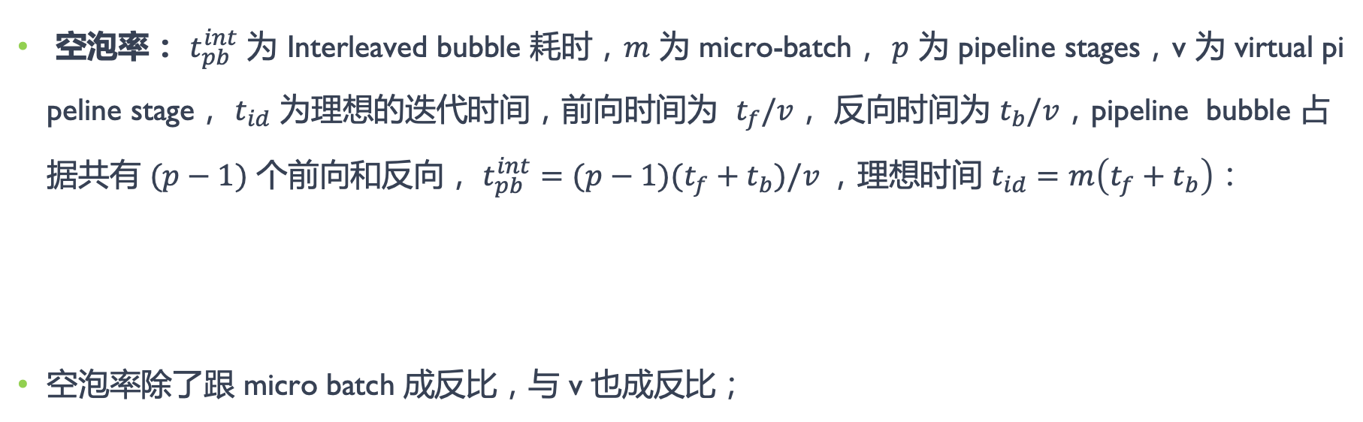
Interleaved 1F1B Bubble 计算
空泡率： $t_{pb}^{int}$ 为 Interleaved bubble 耗时，$m$ 为 micro-batch， $p$ 为 pipeline stages，v 为 virtual pipeline stage， $t_{id}$ 为理想的迭代时间，前向时间为 $t_{f}/v$， 反向时间为 $t_{b}/v$，pipeline bubble 占据共有 $(p−1)$ 个前向和反向，$t_{pb}^{int}=(p−1)(t_{f}+t_{b})/v$，理想时间 $t_{id}=m\left(t_{f}+t_{b}\right)$：
空泡率除了跟 micro batch 成反比，与 v 也成反比；
$${bubble time fraction}^{nit} =\frac{t_{pb}^{int}}{t_{id}}=\frac{p−1}{mv}$$
问 题
NPU 间点对点通信次数为 virtual pipeline stage 倍。

Slide 28
思考
NPU 间点对点通信次数为 virtual pipeline stage 倍，大模型通信占比过高，会极大降低 MFU/HFU 利用率的？！
计算与通信的流水进行掩盖 overlap，因此带来的集群性能影响不是很明显~~

Slide 29
Efficient Large-Scale Language Model Training on GPU Clusters Using Megatron-LM
空泡率：
空泡率提升主要从 1F1B 到 1F1B-interleaving 进化。pipeline 并行基本规律是 pipeline 流水级数越多，overhead 就越小。

Slide 30
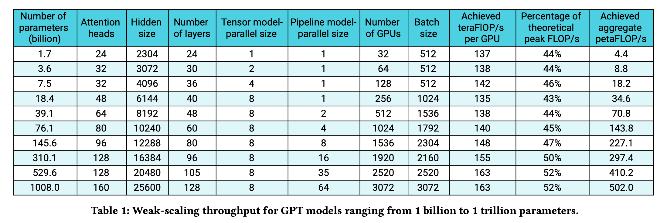
Efficient Large-Scale Language Model Training on GPU Clusters Using Megatron-LM
大模型在 Scaling law 下增加硬件的资源，不仅仅是增加 DP 域，通过增加 PP 域能够更加合理地分布模型结构在 AI 集群。提升集群的整体性能：吞吐（Throughput） 和 模型利用率（MFU）

Slide 31
06 其他流水并行

Slide 32
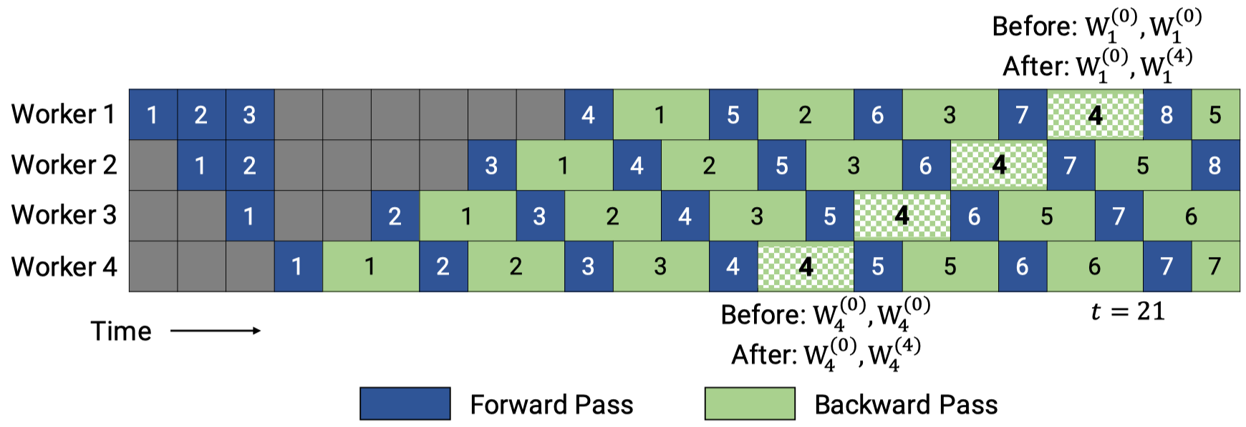
PipeDream-2BW

Slide 33
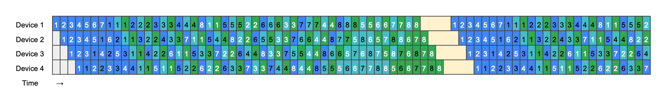
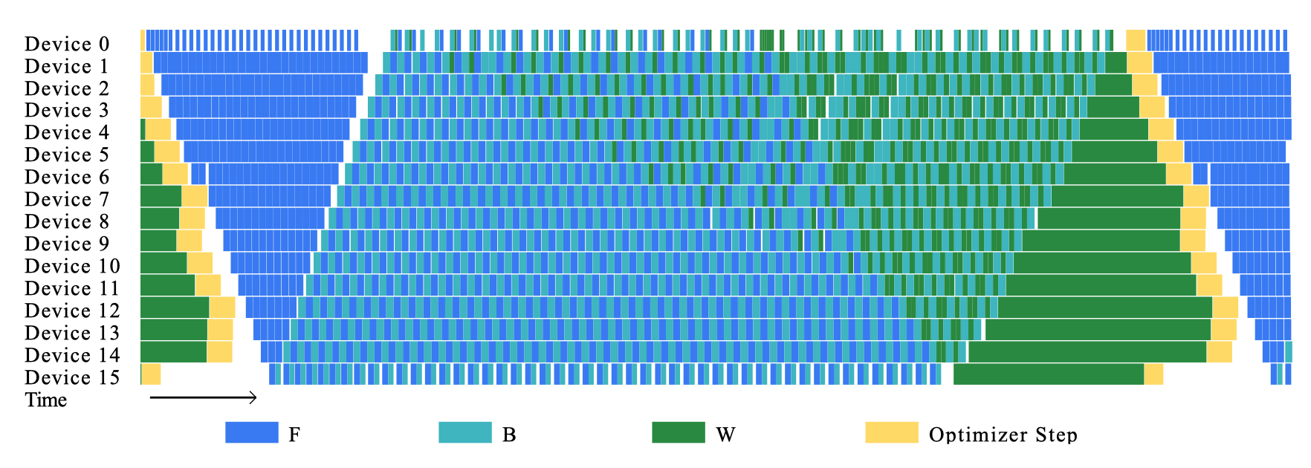
ZB-V schedule

Slide 34
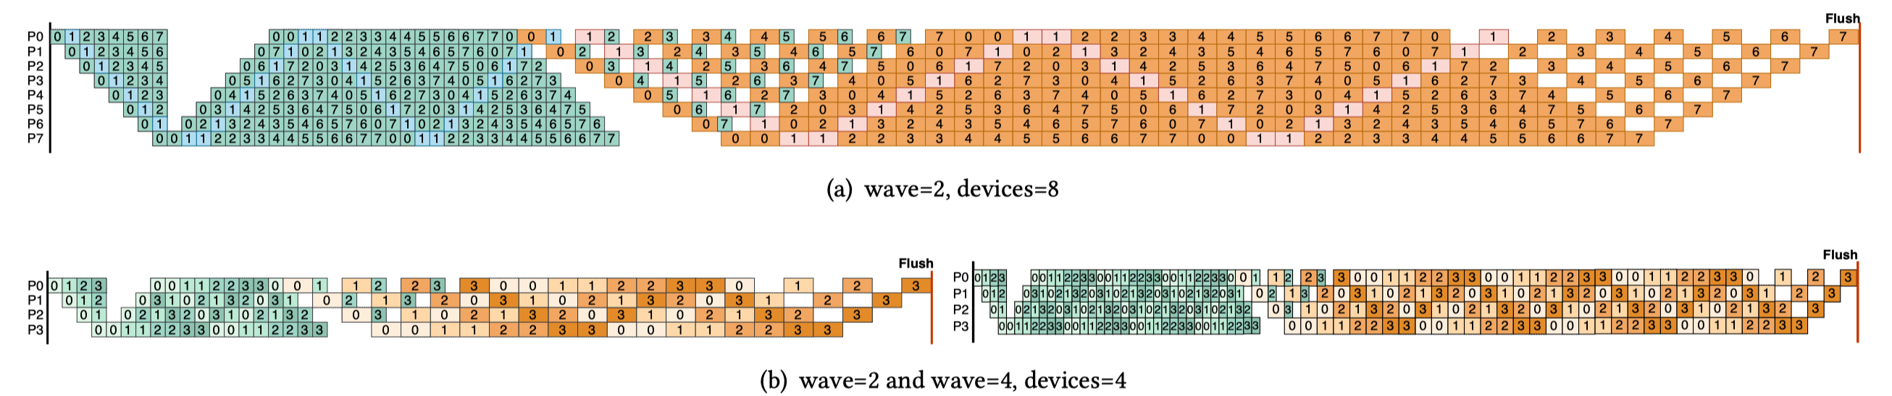
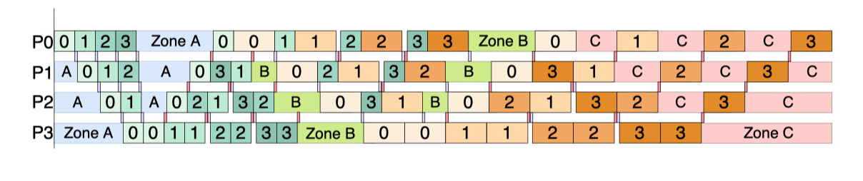
Hanayo wave-like pipeline

Slide 35
07 分布式加速库
的PP

Slide 36
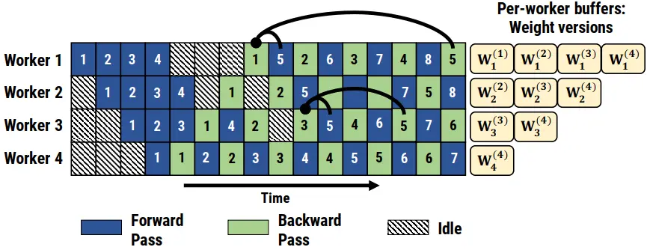
PP 分类
可细分为同步流水线并行和异步流水线并行：
Sync-PP 同步流水：代表 GPipe，PipeDream-flush 等；
Async-PP 异步流水：代表 PipeDream，PipeDream-2BW 等

Slide 37
分布式训练框架流水线并行方案
同异步区别在哪？
同步：需要引入更多流水线 Bubble，会降低集群训练吞吐；
异步：彻底消除训练 Timeline Bubble，但引入不同权重版本来解决权重更新过期问题。

Slide 38
PP 实现要素
实现一个多进程的流水并行。有 3 要素：
等待上一个节点的执行结果 receive；
执行当前节点的操作 exec；
将结果传给下一个节点 send；

Slide 39
分布式训练框架 PP 方案
PyTorch：默认提供 Gpipe，使用 F-then-B 调度策略；
DeepSpeed：PipeDream-Flush，非交错式 1F1B 调度策略；
Megatron-LM：基于 PipeDream-Flush 进行改进，提供一种交错式 1F1B （VPP）调度策略；
Colossal-AI：基于 Megatron-LM 的 PipeDream-Flush，提供了非交错和交错调度策略；
Ascend MindSpeed：基于 Megatron-LM 的 PipeDream-Flush，提供了非交错和交错调度策略；

Slide 40
美国五星上将麦克阿瑟曾经说过：
PipeDream-Flush + 1F1B 才是经典呀

